Slide 1
Corso di Aggiornamento - Edizione di Esine
BRESCIA, LA MEDICINA CHE CAMBIA
ANAMNESI ED ESAME OBIETTIVO AL TEMPO DELLA TECNOMEDICINA
Esine
Sala Conferenze ASST Valcamonica (Nuova Palazzina Ospedale di Esine) - Via Alessandro Manzoni n. 142
13 maggio 2017 – ore 8.00
Approccio generale e specialistico all’esame obiettivo ortopedico
D.ssa Floriana Bandera D.ssa Elisa Pellegrinelli

Slide 2
Richiesta paziente
Risoluzione problema
Soddisfazione paziente

Slide 3
Risoluzione problema
???????

Slide 4
Anamnesi ed esame obiettivo

Slide 5
Anamnesi:
-sintomo (zoppia? dolore? gonfiore? rubor?......)
-tempo d’esordio
-insorgenza
-caratterische (a riposo, al carico, di giorno di notte…)
-risposta a riposo e terapia

Slide 6
Esame obiettivo:
-osservazione
-ispezione
-palpazione
(percussione e auscultazione)

Slide 7
Accesso all’ambulatorio di MMG
Traumatologia
Ortopedia
spalla
rachide
anca
ginocchio

Slide 8
Traumatologia
Anamesi:
-Tipo di trauma (bassa/alta energia; trauma sportivo; trauma lavorativo; contusione; schiacciamento; distorsione….)
-Sede trauma
-Tempo intercorso dal trauma
-Disturbi lamentati: caratteristiche del dolore
Esame obiettivo:
Tumefazione/edema; ecchimosi; deformità; rumori di scroscio; impotenza funzionale; carico….
Cosa fare???
Se sospetto frattura invio in PS
Se trauma minore prescrivo esami: rx e visita ortop

Slide 9
Ortopedia
Cause più frequenti di accesso in ambulatorio
Dolore spalla
Dolore colonna LS
Coxalgia
Gonalgia

Slide 10
Ortopedia:
Accesso ambulatorio per DOLORE SPALLA:
ANAMNESI
MOTIVO DELLA VISITA: dolore; limitazione funzionale; instabilità
TIPO DOLORE: sede; spontaneo-traumatico?
continuo-a riposo-al movimento
diurno-notturno
intensità
LIMITAZIONE FUNZIONALE: dolore/non dolore;
su quali piani?
INSTABILITA’: trauma/lussazioni? Quanti episodi?
ETA’ DEL PAZ
ATTIVITA’ SPORTIVA/LAVORATIVA
PATOLOGIE ASSOCIATE

Slide 11
Ortopedia: DOLORE SPALLA
ESAME OBIETTIVO:
ISPEZIONE: deformità, alterazione dei profili ossei; ipotrofismo muscolare; cute: ecchimosi, rubor; tumefazione; cicatrici
NB: osservare come il pz muove l’arto; come si spoglia.
Confrontare sempre con il controlaterale
PALPAZIONE: sede del dolore; motilità preternaturale; crepitii; edema
ESAME FUNZIONALE: ROM (flesso/estensione-abd/adduzione- intra/extrarotazione-elevazione); VALUTAZIONE NEUROLOGICA ; VALUTAZIONE STABILITA’; VALUTAZIONE VASCOLARE
TEST SPECIALISTICI: PER CUFFIA E INSTABILITA’ SPALLA

Slide 12
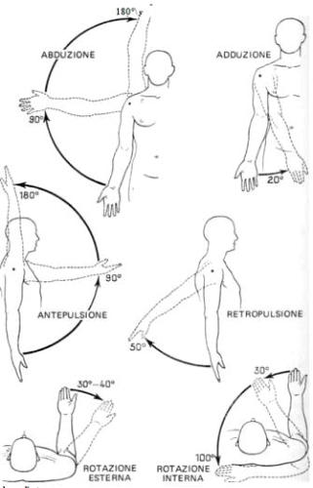
Ortopedia

Slide 13
Ortopedia: DOLORE SPALLA
TEST SPECIALISTICI-1 :
JOBE: arto addotto-max intrarotazione-anteposizione 30° tentativo di sollevare contro resistenza: MM SOVRASPINOSO
PATTE: arto addotto-gomito contro tronco tentativo di ruotare il braccio contro resistenza: MM SOTTOSPINOSO
LIFT OFF TEST: dorso mano in sede lombare tentativo di spostare la mano dalla schiena con o senza resistenza esaminatore: MM SOTTOSCAPOLARE
WHIPPLE: arto elvato con mano altezza spalla controlaterale in intrarotazionetentativo di elevare contro resistenza braccio: MM SOVRASPINATO
NEER: eaminatore al finaco paz sis tabilizza la spalla e conl’altra mano si solleva passivamente l’arto a gomito esteso e intraruotato : se dolore test positivo e indica IMPINGEMENT

Slide 14
Ortopedia: DOLORE SPALLA
TEST SPECIALISTICI-2:
NAPOLEON TEST: premere arto contro pancia se polso si flestte oltre 90° test è positivo: MM SOTTOSCAPOLARE
YOCUM: arto addotto mano su spalla controlaterale tentativo di postare gomito verso l’alto: IMPINGEMENT
PULM UP: palmi mani rivolti verso l’alto, gomito esteso elevare l’arto contro resistenza: CLB
YERGASON: comparsa di dolore alla supinazione attiva contro resistenza con braccio addotto-gomito flesso a 90° e avambraccio pronato: CLB

Slide 15
Ortopedia: DOLORE SPALLA
TEST SPECIALISTICI-3:
SEGNI DI INSTABILITA’:
SEGNO DEL SOLCO: paz seduto trazione omero distale verso il basso. Si valuta la depressione sottoacromiale
TEST DEL CASSETTO: paz seduto esaminatore alle spalle; stabilizza la scapola con una mano e con l’altra applica una forza a netreiroe e posteriore dulla testa omerale
TEST DELL’APPRENSIONE ANTERIORE: paz seduto con braccio abdotto a 90° gomito felsso a 90°. Si extraruota progressivamente l’arto esercitando pressione da dietro avanti sulla testa omerale: test positivo se evoca aprensione o dolore SIMILE IL FULCRUM TEST MA CON PAZ SDRAIATO
RELOCATION TEST: paz sdraiato si esegue test dell’apprensione anteriore poi si spinge da davanti a dietro la testa omerale: in caso di instabilità la manovra è positiva se dolore si allevia

Slide 16
Ortopedia
CAUSE DI DOLORE SPALLA:
LESIONI CUFFIA: PARZIALE O TOTALE (DEGENERATIVA O TRAUMATICA)
TENDINOPATIA CUFFIA
CONFLITTO SUB-ACROMIALE ( IMPINGEMENT)
BORSITE
CALCIFICAZIONI
CAPSULITE ADESIVA
ARTROSI GLENO-OMERALE O ACROMION CLAVEARE
TRAUMI
PATOLOGIE NEUROLOGICHE
INSTABILITA’

Slide 17
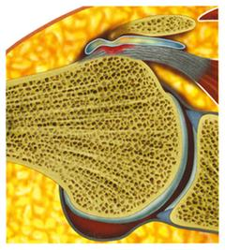
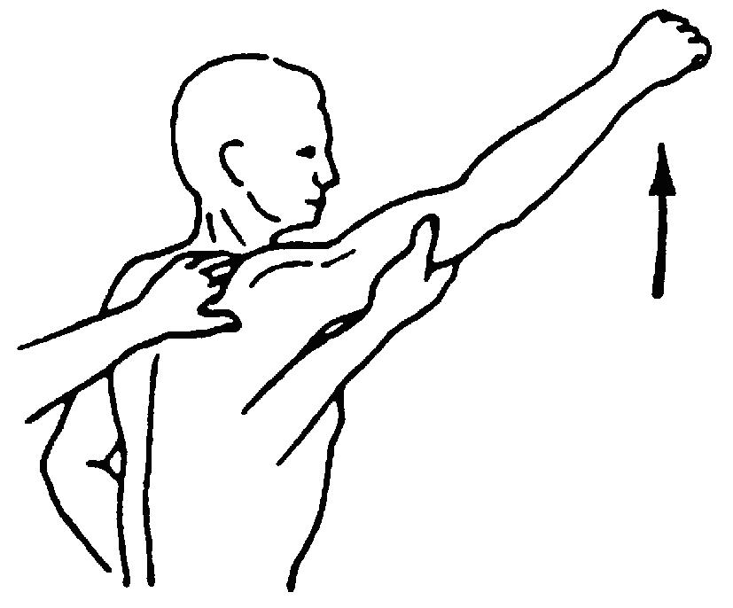
Test per impingement
Test di Neer:
Paz seduto
Esaminatore stabilizza la spalla con una mano e con l’altra solleva passivamente l’arto, con gomito esteso, e arto intraruotato: se comparsa dolore test positivo

Slide 18
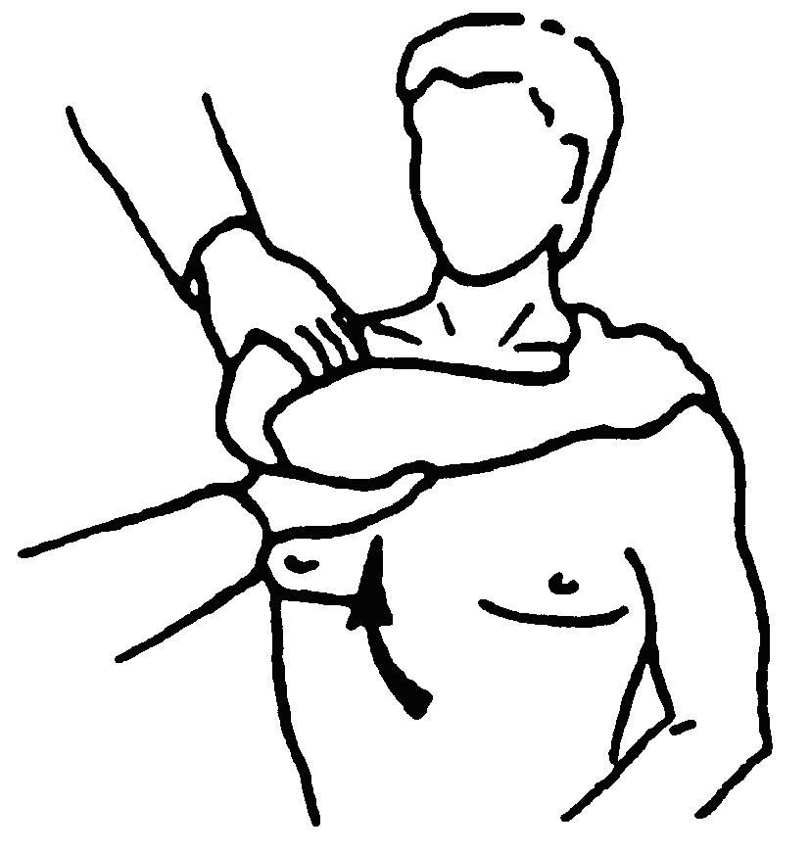
Test per impingement
Test di Yocum:
Paz seduto
La mano della spalla da esaminare posta sulla spalla controlaterale. Si chiede al paz di sollevare il gomito verso il sofitto, sia attivo che contro resistenza dell’esaminatore

Slide 19
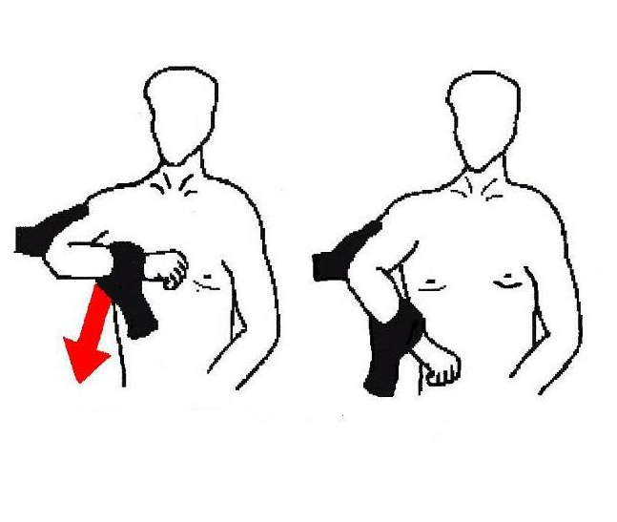
Test per impingement
Test di Hawkins:
Paz seduto
Esaminatore di fronte, solleva braccio paz fino a 90° con gomito flesso poi intraruota la spalla (abbassando avambraccio).
Test positivo se dolore

Slide 20
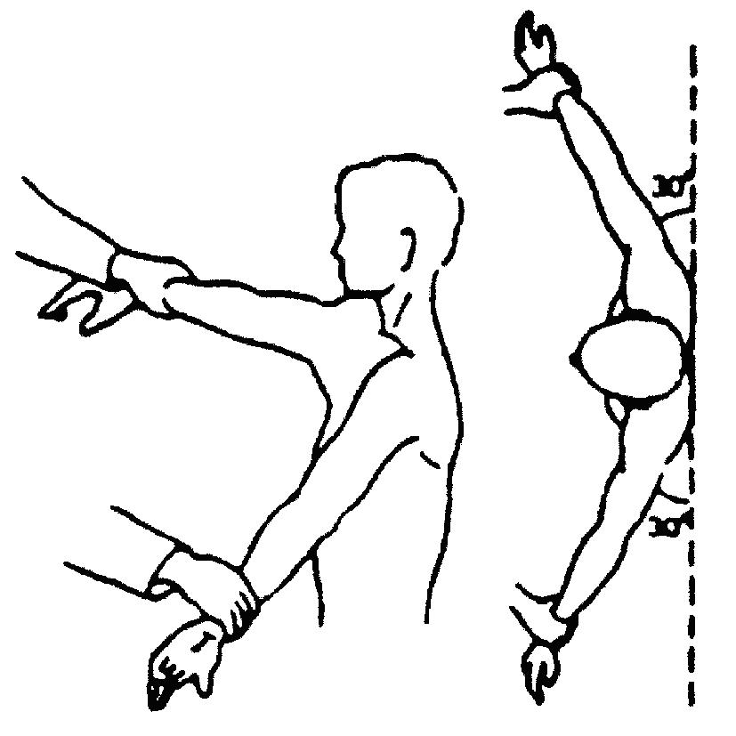
Test per sovraspinato
Test di Jobe:
Esaminatore davanti al paz
Arti sup:
90° di abd
30° anteposizione
pollici diretti verso il basso
Il paz tenta di alzare i 2 arti contro resistenza dell’esaminatore: se dolroe test positivo per tendinite del sovraspinato; se braccio casca oltre a dolore => rottura sovraspinato

Slide 21
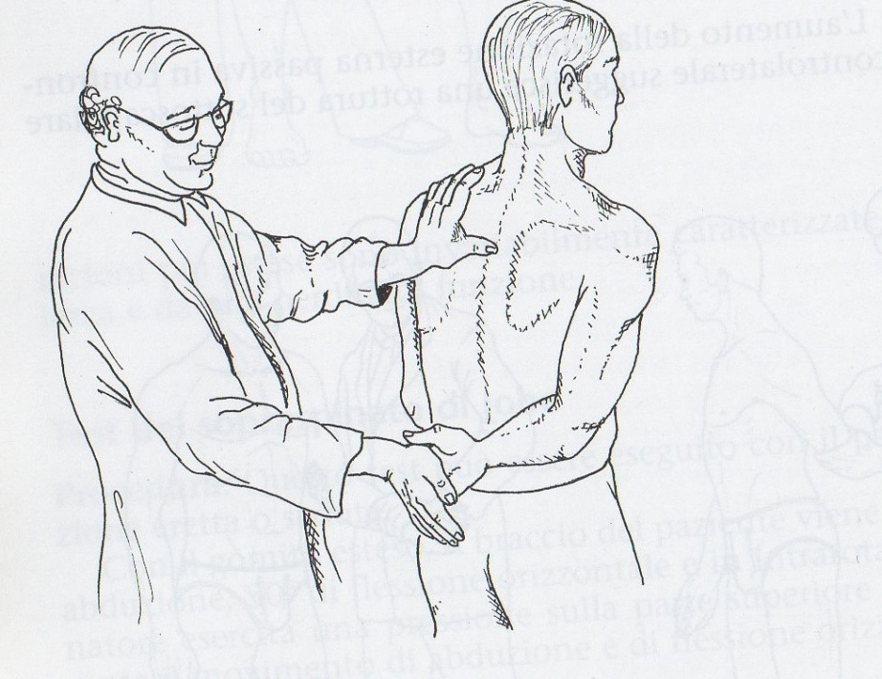
Test per sottoscapolare
Test di lift off test :
Dorso mano in sede lombare con gomito flesso a 90° e chiedendo al paziente di allontanare attivamente la mano in intrarotazione massima
Fonte immagine: test clinici per il sistema muscolo-scheletrico CIC edizioni

Slide 22
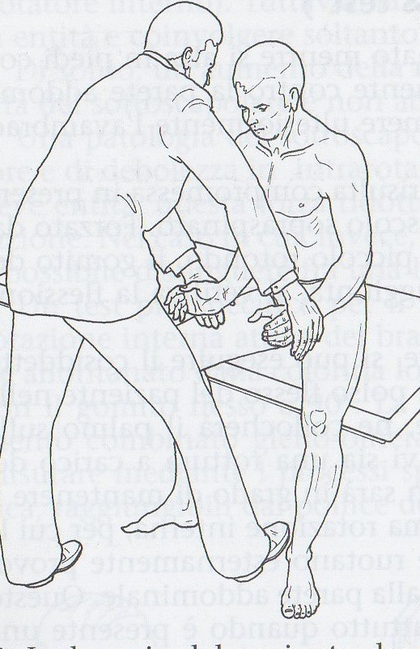
Test per sottospinoso
Test di Patte:
Braccia addotte al tronco
Gomiti flessi a 90°
L’esaminatore chiede al paziente di ruotare esternamente gli avambracci contro resistenza.
Dolore o debolezza indicano una lesione del sottospinato
Fonte immagine: test clinici per il sistema muscolo-scheletrico CIC edizioni

Slide 23
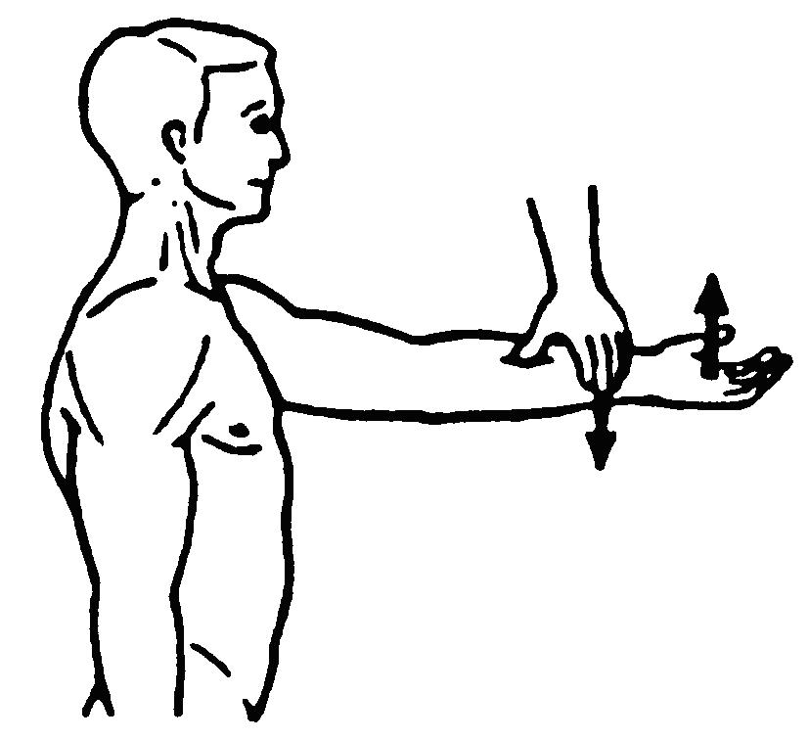
Test per il CLB
Pulm up test:
L’esaminatore è davanti al paziente.
Chiede al paziente con gomito esteso e palmi in alto (supinazione completa) di elevare il braccio contro resistenza
Se dolore depone per tendinite CLB

Slide 24
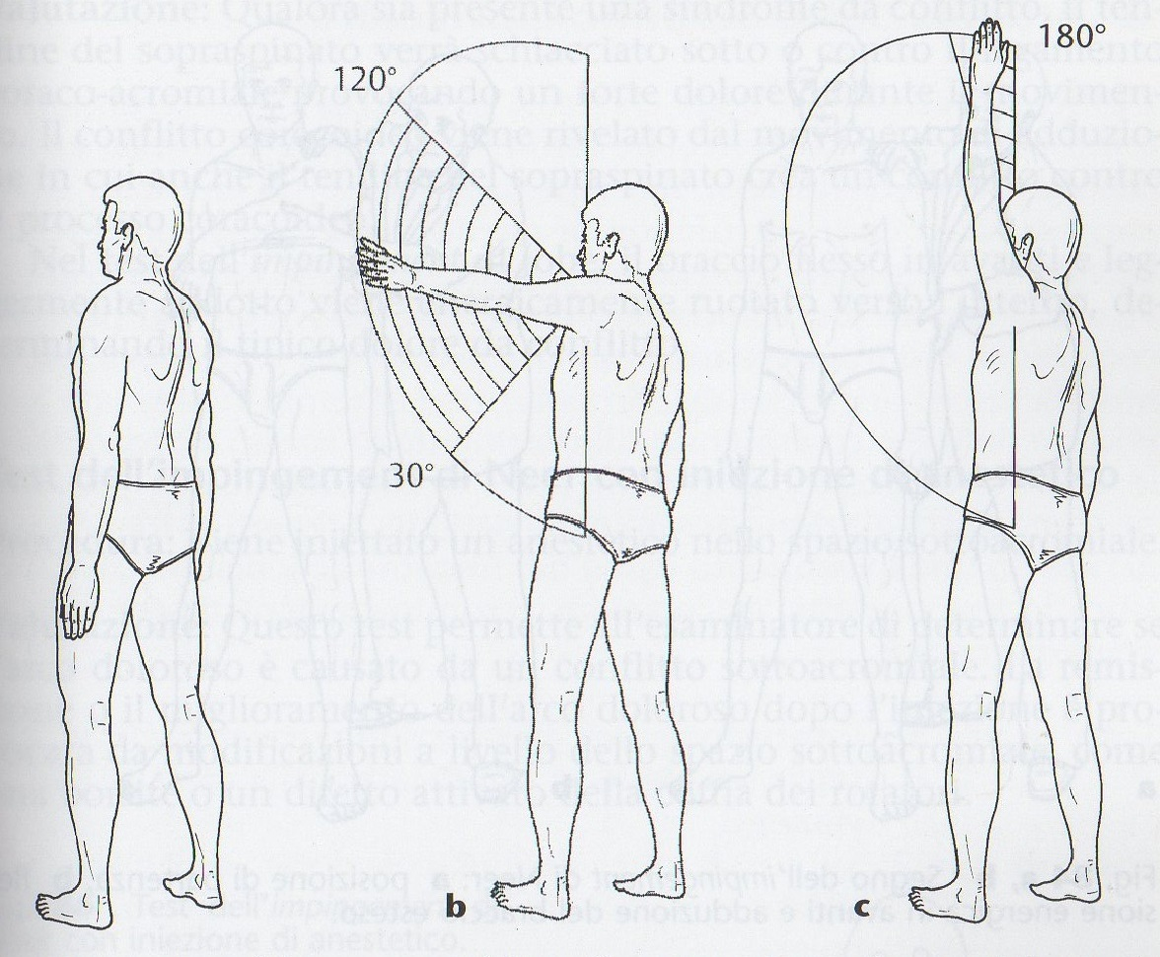
Arco doloroso
Dolore che insorge tra 70-120° può indicare una lesione del sovraspinato.
Dolore a 140°-180° di abduzione può indicare una patologia dell’articolazione AC.
Il dolore può essere presente anche in caso di bursite o impingement
Fonte immagine: test clinici per il sistema muscolo-scheletrico CIC edizioni

Slide 25
Ortopedia
ESAMI STRUMENTALI SPALLA:
A SECONDA DELLA PATOLOGIA SOSPETTATA SI DEVE PREDILIGERE UN ESAME PIUTTOSTO CHE UN ALTRO
ARTROSI G/O | I LIVELLO RX II LIVELLO TC
IMPINGEMENT | I LIVELLO RX
PATOLOGIE INFIAMMATORIE/DEGENERATIVE TESSUTI MOLLI | I LIVELLO ECOGRAFIA II LIVELLO RMN
INSTABILITA’ | I LIVELLO RX II LIVELLO RMN ARTROTC PICO TC

Slide 26
Ortopedia
Accesso per dolore RACHIDE LOMBARE:
1) Se dolore solo lombare:
Paz spogliato e a dorso nudo in ortostatismo
In LL e in sede posteriore valutare le curve della colonna;
la flesso estensione;
la presenza di rotazioni o gibbi, la comparsa di dolore durante il movimento del tronco;
poi valutare il paz in posizione prona alla ricerca dei punti di dolore.

Slide 27
Ortopedia
2) Se dolore lombosciatalgico:
Oltre ad esame precedentemente descritto bisogna anche eseguire l’esame neurologico:
Manovra di Lasègue: positiva a 60° (radici L5 S1)
Manovra di Wassermann: (femoral nerve stretch test) prono L1L2L3
Valutazione riflessi osteotendinei (sempre ad entrambi i lati) Riflesso rotuleo L4
Riflesso Achilleo S1
Valutare la forza muscolare
estensione gamba su coscia L4
flessione dorsale piede e dita L5
flessione plantare S1
Cammino su punte (S1) o su talloni(L5)

Slide 28
Ortopedia: dolore del rachide lombare
Sempre valutare l’addome in dolore del rachide:
DD con AAA pancreatite, patologie renali
Valutare: come si spoglia, come si muove; come si posiziona sul lettino…
EO: dolore sede: spinose? Masse muscolari laterali?; dolore gluteo? Dolore all’arto inf?

Slide 29
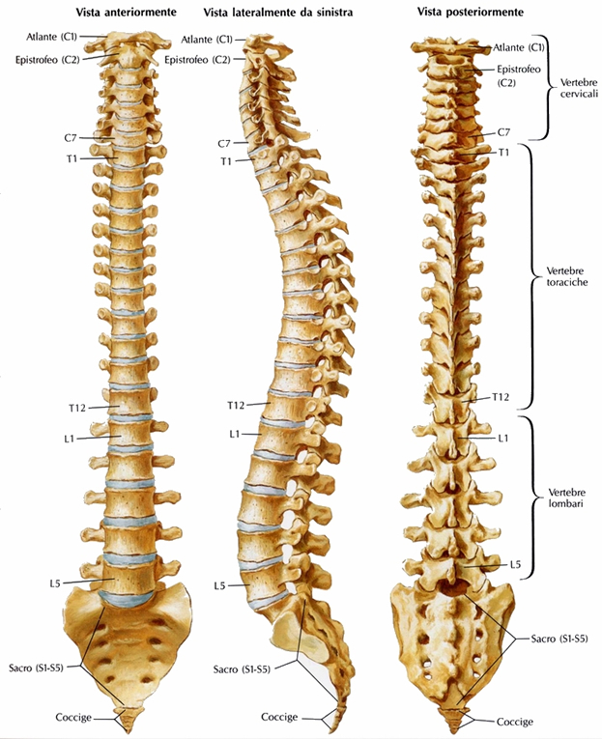
ESAME OBIETTIVO DEL RACHIDE
Valutare:
-Simmetria altezze scapole e spalle
-Contorno fianchi e altezza livello creste iliache
-Simmetria pieghe glutee
-Simmetria triangoli della taglia
-Linea dei processi spinosi seguiti visivamente e palpatoriamente
-Valutare e misurare un eventuale gibbo
-Valutare la mobilità del rachide (in flessione, in estensione e in flessione laterale della colonna)
Fonte: Immagine importata da Netter

Slide 30
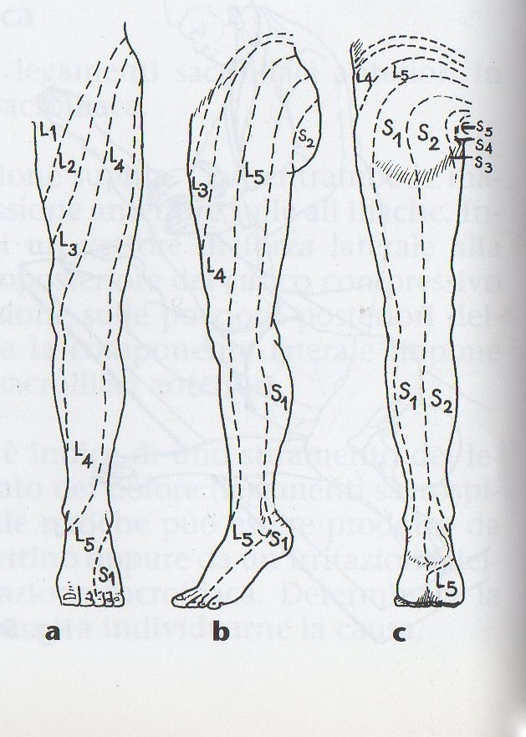
DERMATOMI DEI PLESSI LOMBARI E SACRALI
Fonte immagine: test clinici per il sistema muscolo-scheletrico CIC edizioni

Slide 31
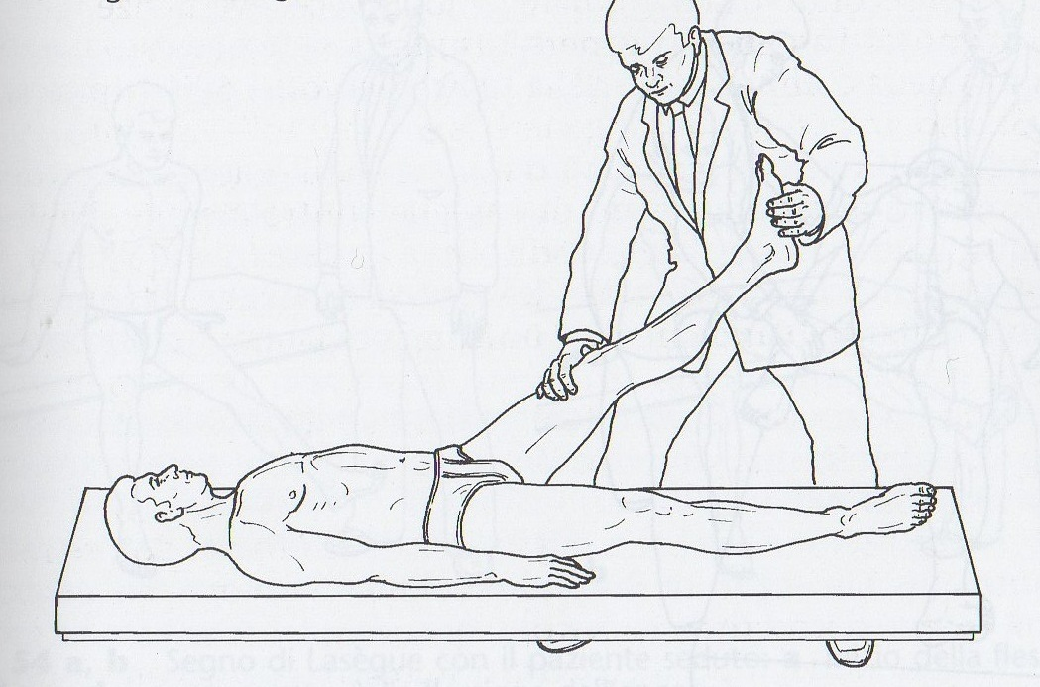
MANOVRA DI LASEGUE
L’esaminatore solleva la gamba a ginocchio esteso, lentamente, fino alla comparsa del dolore.
Test positivo il dolore si proietta lungo il dermatoma della radice nervosa interessata
Fonte immagine: test clinici per il sistema muscolo-scheletrico CIC edizioni

Slide 32
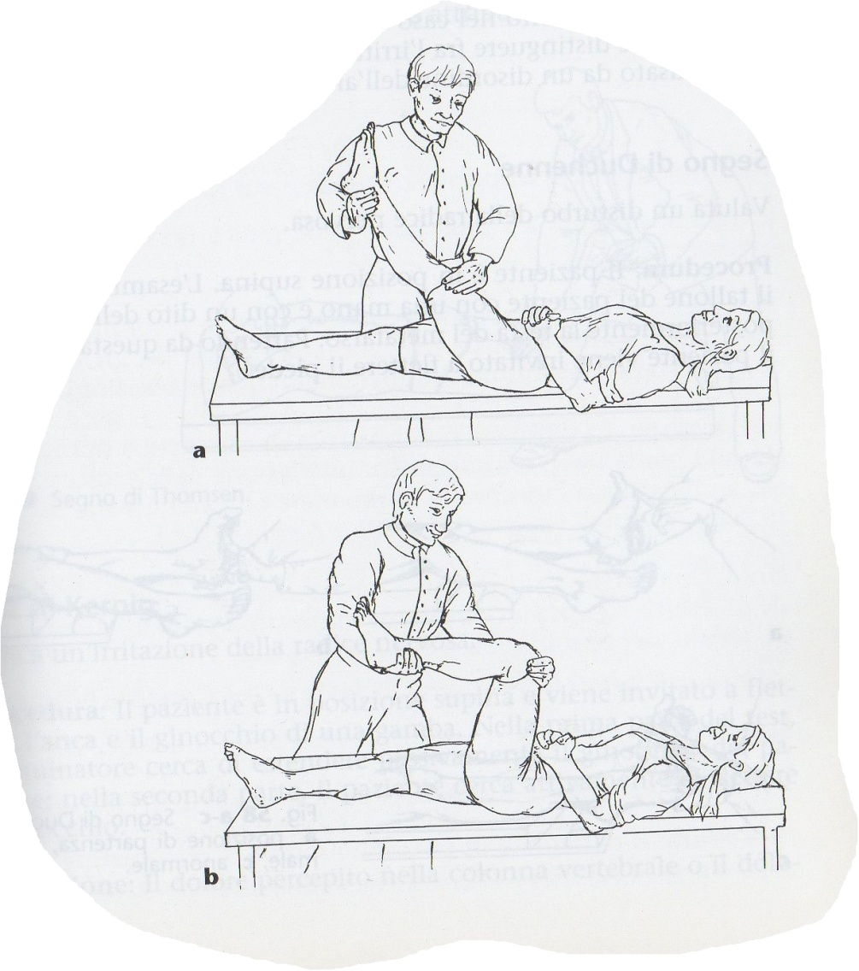
Test differenziale di Lasègue
Nel paziente con irritazione del n. sciatico la flessione del ginocchio ridurrà significativamente il dolore (fino anche a sua scomparsa). Nel caso in cui flettendo il ginocchio permane dolore pensare a patologia all’ anca
Fonte immagine: test clinici per il sistema muscolo-scheletrico CIC edizioni
Fonte immagine: test clinici per il sistema muscolo-scheletrico CIC edizioni

Slide 33
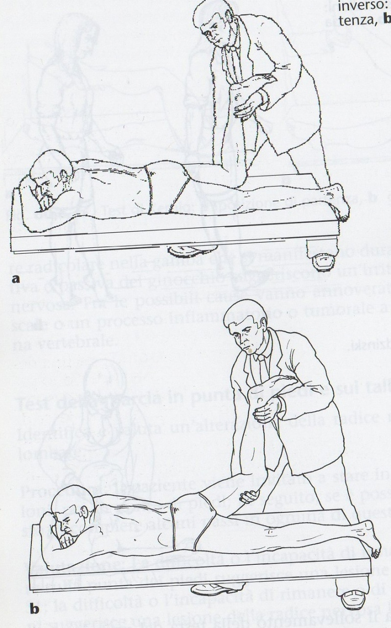
Test Lasègue inverso – segno di Wassermann
Questa manovra evoca dolore anteriore alla coscia, indica irritazione radice di L3 –L4 esercitando una trazione sul nervo femorale (femoral nerve stretch test)
Fonte immagine: test clinici per il sistema muscolo-scheletrico CIC edizioni

Slide 34
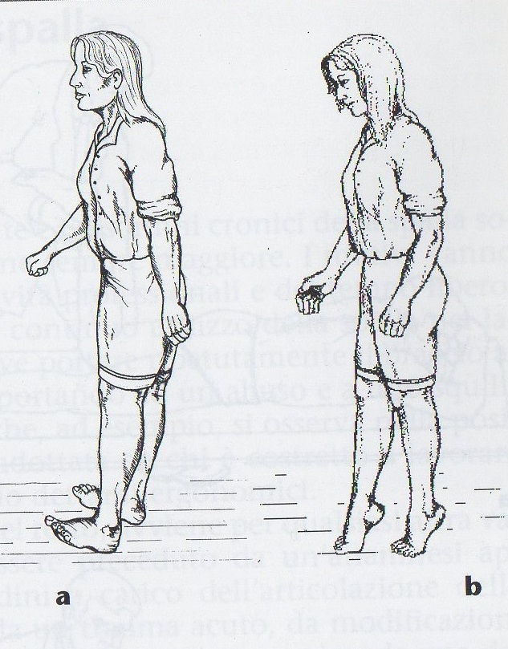
Test della marcia su punte- talloni
a) Una difficoltà a deambulare sui talloni per ridotta forza flessori dorsali indica irritazione radice di L5.
b)Una difficoltà a deambulare sulle punte per ridotta forza dei flessori indica una irritazione radice S1.
Fonte immagine: test clinici per il sistema muscolo-scheletrico CIC edizioni

Slide 35
Ortopedia:
CAUSE DI DOLORE AL RACHIDE
ANOMALIE CONGENITE DEL RACHIDE: Spondilolisi; Spondilolistesi
TRAUMI: strappi e stiramenti muscolari; fratture traumatiche o da malattie destruenti
ARTRITI (Spondilite anchilosante)
MALATTIE DESTRUENTI: Neoplasie ; Infezioni; Osteoporosi
DOLORE VISCERALE RIFERITO
STENOSI CANALE VERTEBRALE
ARTROSI

Slide 36
Ortopedia: LOMBALGIA
A QUESTO PUNTO QUALI ESAMI?
SOGGETTO GIOVANE 1° EPISODIO:
TERAPIA MEDICA; RIPOSO SE RISOLUZIONE…. STOP
SOGGETTO GIOVANE DAL 2° EPISODIO IN POI:
RX COLONNA LS IN 4 P + RX BACINO SUCCESSIVA VALUTAZIONE ORTOPEDICA AMB
SOGGETTO OVER 50 O DONNA IN MENOPAUSA ANCHE <50 CON DOLORE RACHIDE DA 30 E PIU’ GIORNI :
SEMPRE RX COLONNA LS (EVENTUALI EMATICI: EMOCROMO PCR ELETTROFORESI NEL SOSPETTO DI OP ESAMI 1° LIVELLO) + RX COLONNA LS IN AP E LL + RMN COLONNA LS

Slide 37
Ortopedia
RACHIDE LOMBARE
RED FLAGS (CRITERI D’URGENZA):
RITENZIONE ACUTA URINA/ ANESTESIA A SELLA | SINDROME DELLA CAUDA EQUINA
FEBBRE DI NDD, TOSSICODIPENDENZA, IMMUNOSOPPRESSIONE | INFEZIONE
USO PROLUNGATO DISTEROIDI | FRATTURA /INFEZIONE
TRAUMA A BASSA ENERGIA >55 ANNI | FRATTURA O TUMORE
ANAMNESI + PER NEOPLASIA ; PERDITA PESO NON GIUSTIFICATA | NEOPLASIA
DEFICI NEUROLOGICO PROGRESSIVO | TUTTE LE CAUSE SOPRACITATE

Slide 38
Ortopedia
Accesso ambulatorio per COXALGIA:
Cause articolari
Cause extra-articolari

Slide 39
Ortopedia: COXALGIA
CAUSE ARTICOLARI:
Osteoartrosi
FAI (conflitto femoro-acetabolare)
Patologie vascolari (NPC; Edema osseo)
Patologie infiammatorie dell’anca (AR; Artropatia psoriasica, condrocalcinosi)
Displasia congenita anca
M. di Perthes/epifisiolisi
Artrite settica
Sinovite transitoria
Tumori

Slide 40
Ortopedia: COXALGIA
CAUSE EXTRA-ARTICOLARI:
Snapping hip syndrome (anca a scatto)
Sindrome della fascia lata
Borsiti
Pubalgia

Slide 41
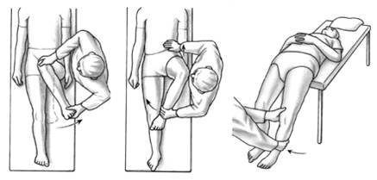
Ortopedia: COXALGIA
Faddir
Fader /Patrick
Posterior impingement sign
fonte Immagini sito: phisiovit .it

Slide 42
Ortopedia: COXALGIA
FAI (femoro acetabular impingement)
NON E’ UNA MALATTIA MA UN MECCANISMO PATOGENETICO
ANOMALO CONTATTO TRA LE DUE COMPONENTI ARTICOLARI DELL’ANCA (COLLO FEMORE E GLENA)
SE NON TRATTATO
DANNO DEL LABBRO ACETABOLARE E DELLA CARTILAGINE
PROGRESSIVA DEGENERAZIONE ARTICOLARE
ARTROSI

Slide 43
Ortopedia: COXALGIA
FAI: CHI COLPISCE?
GIOVANI TRA I 20 E 40 ANNI Età
TIPO CAM M:F 14:1
TIPO PINCER M:F 1:3 (GIOVANNI DONNE INTORNO AI 40 ANNI)
DOLORE ALLA ROTAZIONE DELL’ANCA; IN POSIZIONE SEDUTA O DURANTE ATTIVITA’ SPORTIVA

Slide 44
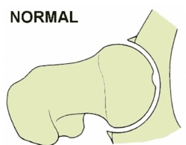
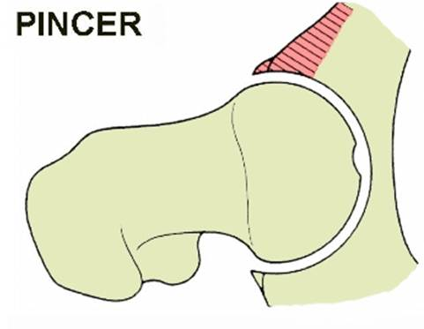
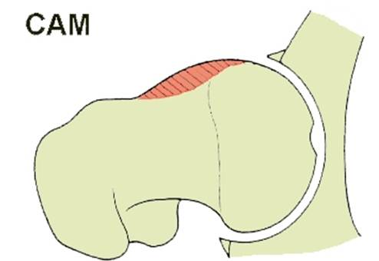
FAI: COXALGIA
fonte Immagini sito: ortopedia.web
Immagini dal sito ortopedia.web

Slide 45
Ortopedia
ARTROSI- QUADRO CLINICO:
DOLORE INGUINALE
DOLORE REGIONE TROCANTERICA O GLUTEA
IRRADIAZIONE DOLORE A COSCIA E GINOCCHIO
PERDITA DI ABDUZIONEE INTRAROTAZIONE
ZOPPIA DI FUGA
LIMITAZIONE FUNZIONALE
RIGIDITA’ ARTICOLARE
ATTEGGIAMENTI VIZIOSI
ACCORCIAMENTO ARTO
IPOTROFIA MUSCOLARE

Slide 46
Ortopedia: COXALGIA
QUALI ESAMI NEL SOSPETTO DI ARTROSI?
RX BACINO
RX ANCA AP + ASSIALE
RIDUZIONE RIMA ARTICOLARE
IRREGOLARITA’ SUPERFICI ARTICOLARI
ADDENSAMENTO OSSEO SUB CONDRALE
OSTEOPOROSI LOCALIZZATA
OSTEOFITOSI
GEODI

Slide 47
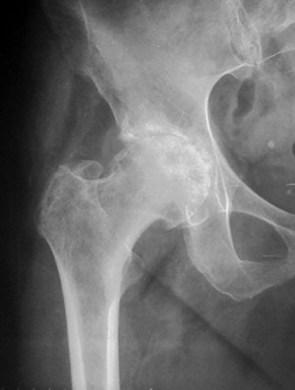
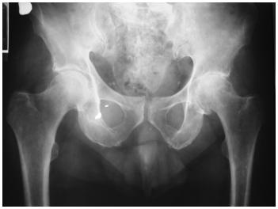
Ortopedia

Slide 48
Ortopedia: COXALGIA
NPC: DEFINIZIONE
PROCESSO PATOLOGICO DELLA TESTA DEL FEMORE CARATTERIZZATO DA UNA INSUFFICIENTE PERFUSIONE EMATICA E CONSEGUENTE NECROSI DEL TESSUTO OSSEO IN UN’AREA DELIMITATA
DOLORE SINTOMO ESORDIO: DOLORE ACUTO, ANCHE A RIPOSO, ESACERBATO DAL CARICO E DALLA DEAMBULAZIONE
DOLORE IN SEDE INGUINALE IRRADIATO ALLA COSCIA (RARO AL GLUTEO)
ZOPPIA
M:F = 7:3
30-60 ANNI
50% BILAT

Slide 49
Ortopedia: COXALGIA
NPC: CAUSE:
TRAUMATICHE: (FRATTURE INTRACASPULARI COLLO FEMORE – LUSSAZIONI ANCA – IATROGENE INTEREVENTI DI SINTESI FRATT COLLO FEMORE)
EMBOLIE: ADIPOSE , MALATTIE DEI CASSONI
COAGULOPATIE TOSSICHE: ALCOOL, STEROIDI, STUPEFACENTI, CHEMIOTERAPICI
PATOLOGIE METABOLICHE: GOTTA, DISLIPIDEMIE, CUSHING, IPERCOLESTEROLEMIE
MALATTIE INFETTIVE
GRAVIDANZA

Slide 50
Ortopedia: COXALGIA
NPC: DIAGNOSI:
RADIOGRAFIA INIZIALE NON SIGNIFICATIVA
SE SI HA SOSPETTO UTILE RMN GOLD STADARD (SPECIFICITA’ 90% SENSIBILITA’ 90 % NEI TAGLI CORONALI)

Slide 51
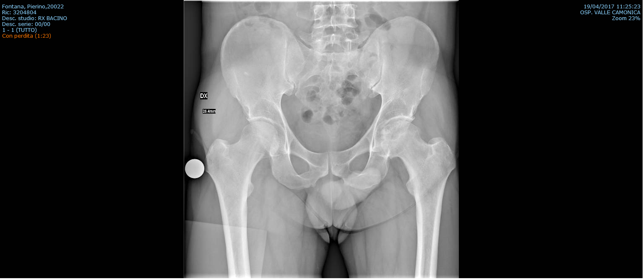
Ortopedia

Slide 52
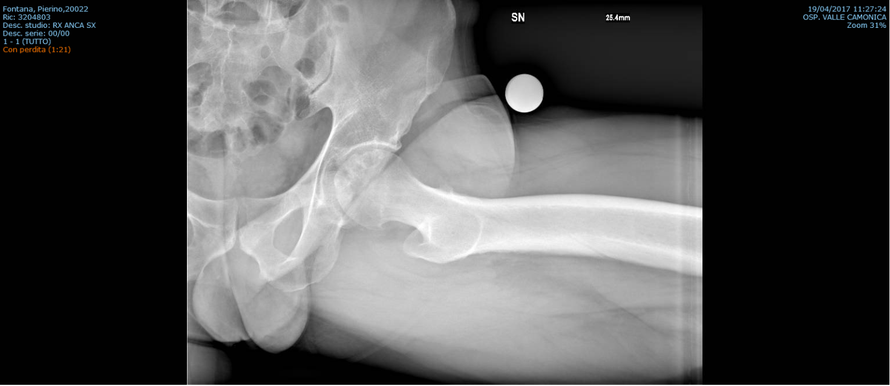
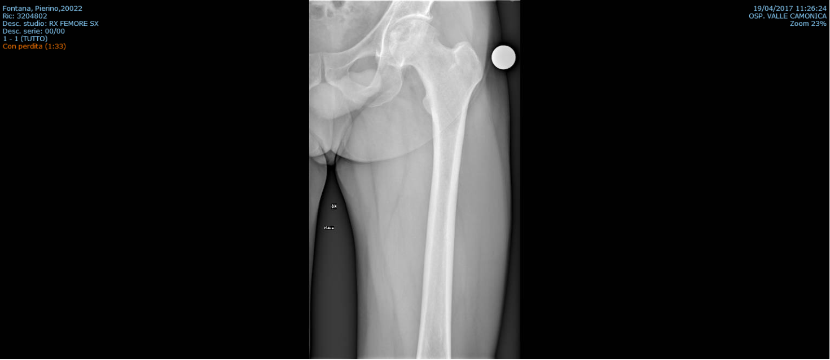
Ortopedia

Slide 53
Ortopedia
Accesso ambulatorio per GONALGIA:
Patologie articolari
Patologie extra-articolari

Slide 54
Ortopedia
PATOLOGIE ARTICOLARI:
Meniscali, legamentose, ossee, cartilaginea

Slide 55
Ortopedia
PATOLOGIE EXTRA-ARTICOLARI:
Dolore riflesso da patologia coxofemorale; bursiti, tendiniti.

Slide 56
Ortopedia: GONALGIA
ANAMNESI
TRAUMATICO/NON TRAUMATICO
CARATTERISTICHE DOLORE
INSTABILITA’: da lesione crociati e/o collaterali; da patologia femoro-rotulea
RIGIDITA’: versamento articolare; artrosi; blocco meccanico da lesione meniscale; patologie infiammatorie/settiche
GONFIORE: versamento articolare; bursite prerotulea; cisti di baker; cisti tendinee.
IPOSTENIA: rottura del t. quadricipitale; rottura del t. rotuleo; deficit estensione da meniscopatia artrosica
ANAMNESI LAVORATIVA
ANAMNESI SPORTIVA

Slide 57
Ortopedia: GONALGIA
ESAME OBIETTIVO
ISPEZIONE: atteggiamento del ginocchio; presenza di deviazioni assiali; orientamento della rotula; trofismo del quadricipite; tumefazione peri-articolari; alterazioni cute (ecchimosi; rubor); deambulazione (VALUTARE IL PAZ IN ORTOSTASI E FARE SEMPRE ESAME COMPARATIVO!)
PALPAZIONE: calore; crepitii; ballottamento rotuleo; sede dolore
ESAME FUNZIONALE/MOTILITA’: valutazione del ROM attivo e passivo; trofismo e forza muscolare
TEST SPECIALISTICI: test di Mc Murray o Apley per il menisco; test di apprensione per la rotula; test per i crociati (cassetto; Lachman; Jerk)

Slide 58
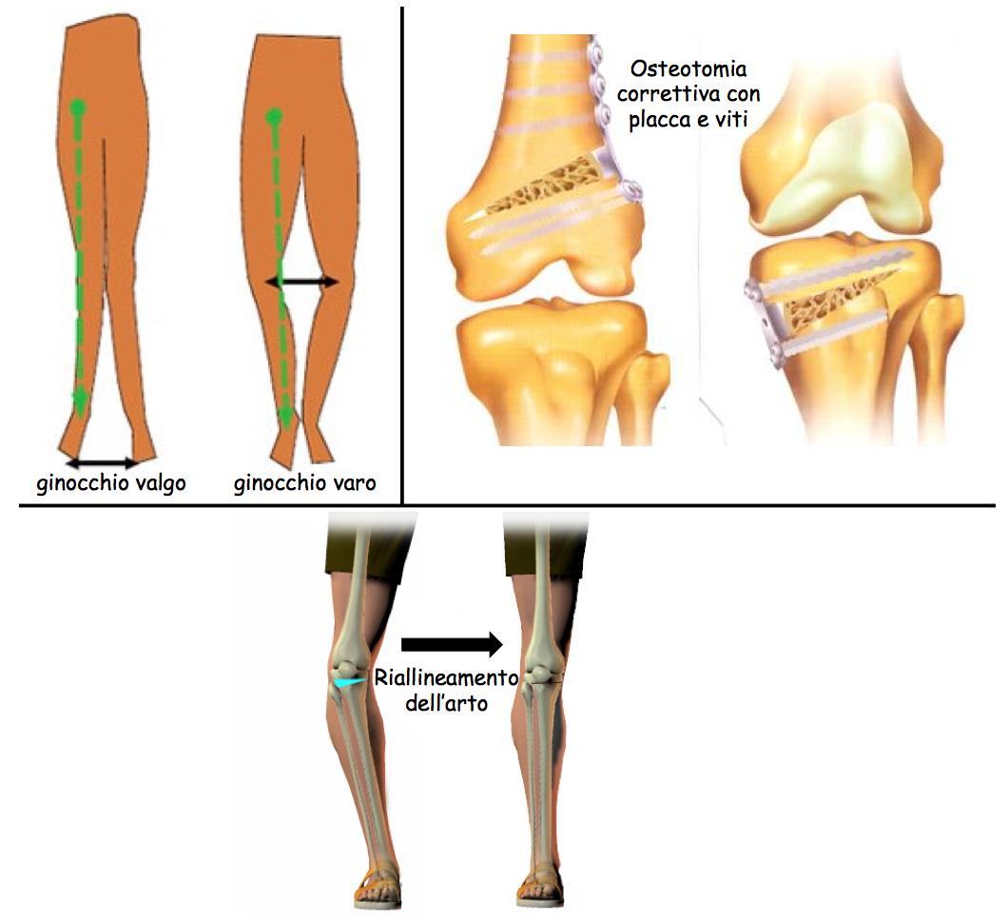
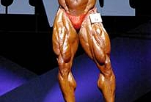
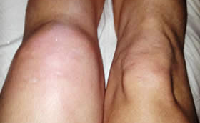
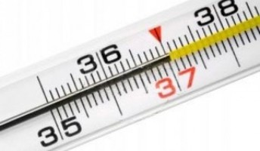
Ortopedia
EO:

Slide 59
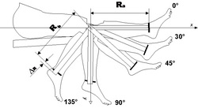
Ortopedia: GONALGIA
ROM:
Intrarotazione extrarotazione non si verificano a ginocchio esteso.
Con ginocchio a 90° esiste un range di movimento in intra extrarotazione da 10°a 25°

Slide 60
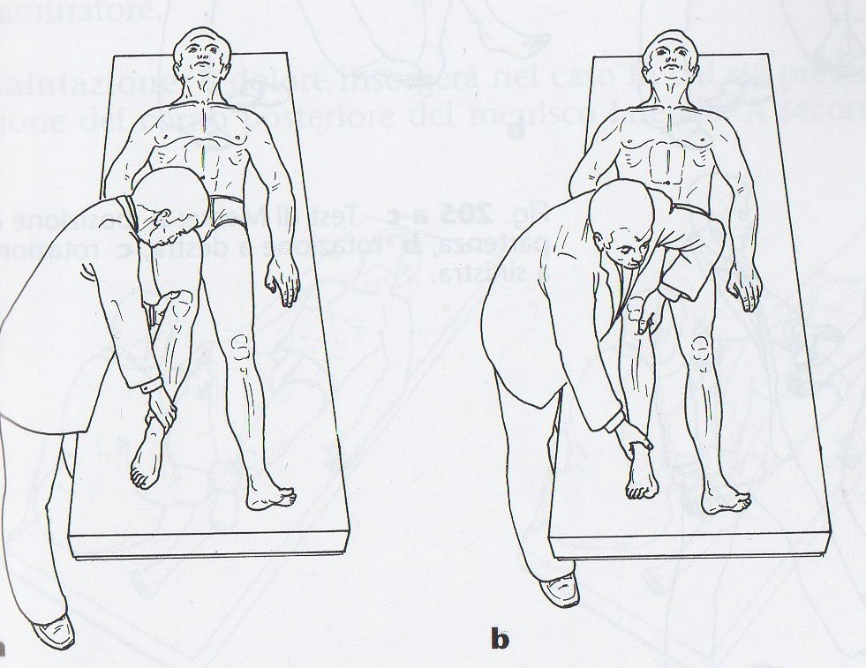
Test ginocchio per legamenti collaterali
Varo-valgo stress:
La stabilità viene valutata a 20° do flessione e in estensione completa
Si valutano lesioni dei legamnti collaterali

Slide 61
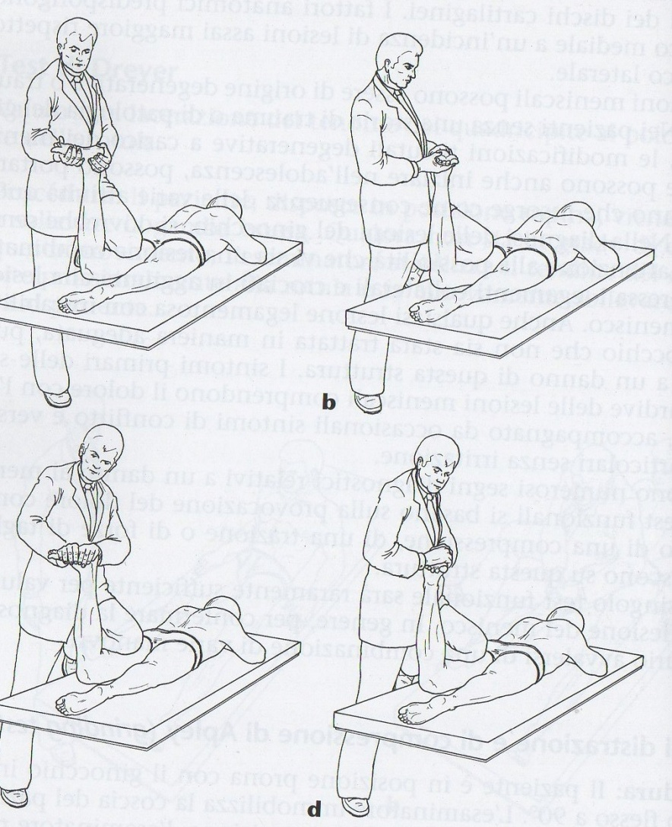
Test meniscali
Test di Apley:
Paz prono. Ginocchio flesso a 90°. L’esaminatore immobilizza la coscia del paziente con la propia, ruota il ginocchio applicando una trazione e poi una compressione sulla gamba
Il dolore in compressione rotazione indica patologia meniscale
Il dolore in trazione rotazione indica una patologia capsulare

Slide 62
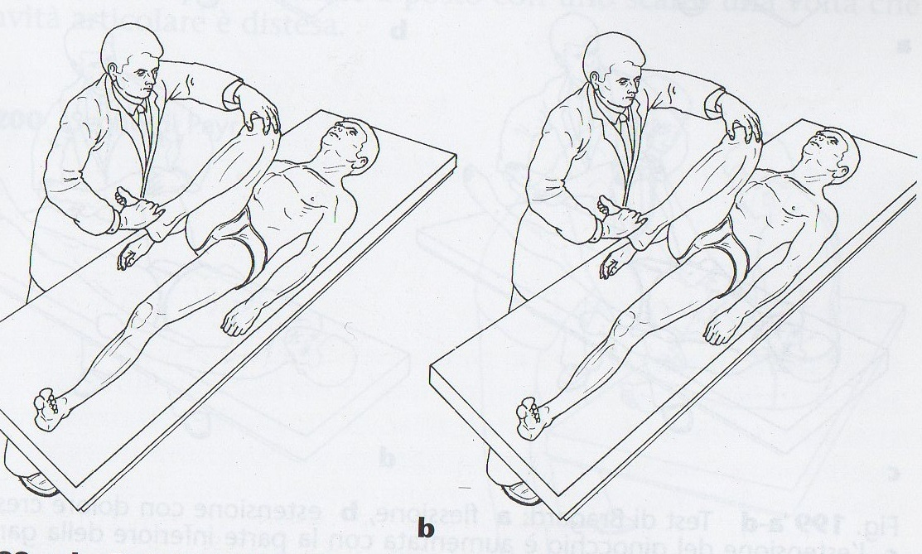
Test meniscali
Test di McMurray:
paz supino con ginocchio e anca in massima flessione.
Esaminatore afferra ginocchio e piede. Tenendo la gamba in massima intrarotazione o extrarotazione l’esaminatore estende il ginocchiofino a 90 ° di flessione. Il dolore è indicativo di lesione meniscale

Slide 63
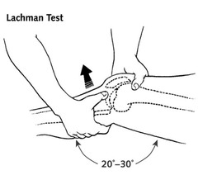
Test per LCA
Test di Lachman

Slide 64
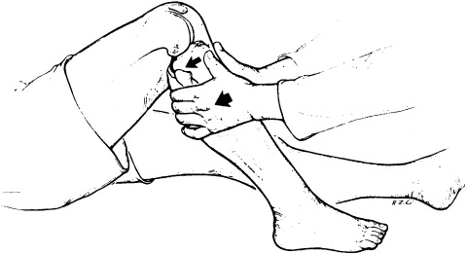
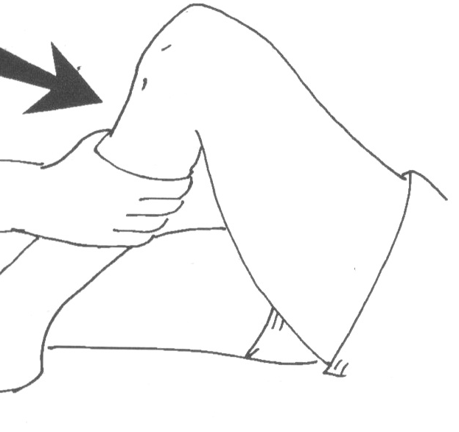
Test del cassetto per i crociati:
LCP
LCA

Slide 65
Ortopedia
SEDE DOLORE:
ANTERIORE | MEDIALE | LATERALE | POSTERIORE
TENDINOPATIA QUADRICIPITALE | TENDINOPATIA ZAMPA D’OCA | PATOLOGIA BENDELLETTA IELO TIBIALE | MENISCOPATIA MEDIALE
TENDINOPATIA ROTULEO | MENISCOPATIA | MENISCOPATIA | CISTI DI BAKER
BURSITE PREROTULEA | LESIONE LCM | LESIONE LCE | ANEURISMA POPLITE
DOLORE FEMORO ROTULEO | ARTROSI/CONDROPATIA | ARTROSI/CONDROPATIA

Slide 66
Ortopedia: GONALGIA
QUALI ESAMI RICHIEDERE?
RX TRAZIONALE AP e LL: esame fondamentale e di base per ogni evento traumatico (sia contusione che distorsione)
Necessario eseguire sempre radiografia (meglio se anche sotto carico) nella patologia artrosica
TC: esame utile per lo studio delle fratture e pianificare l’iter terapeutico
RMN esame per lo studio dei tessuti molli; importante anche nella diagnosi di edema/contusione ossea e sospette necrosi

Slide 67
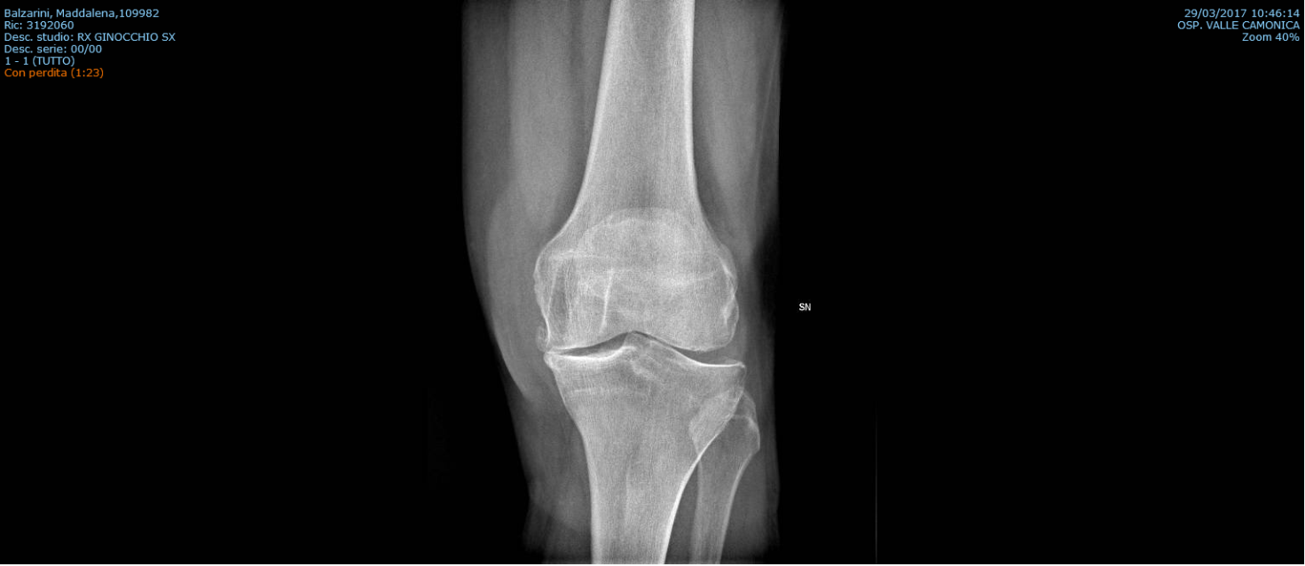
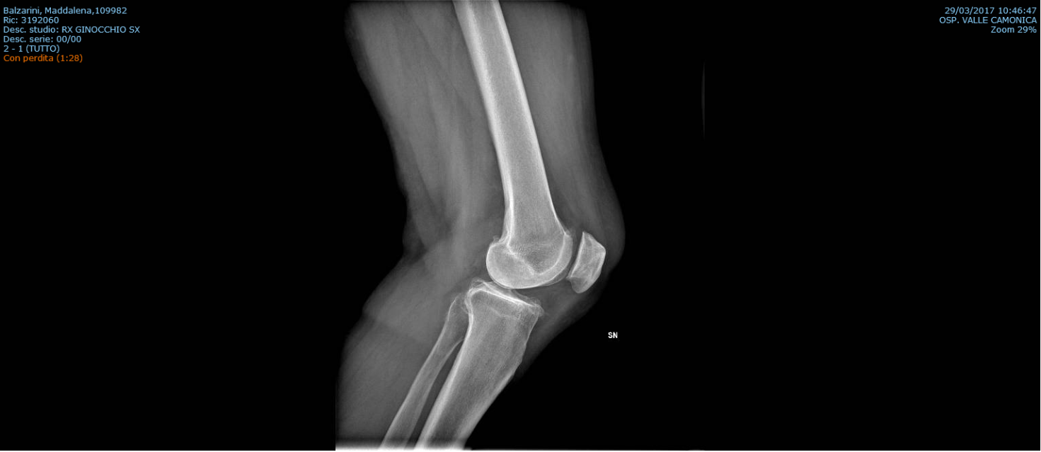
Ortopedia

Slide 68
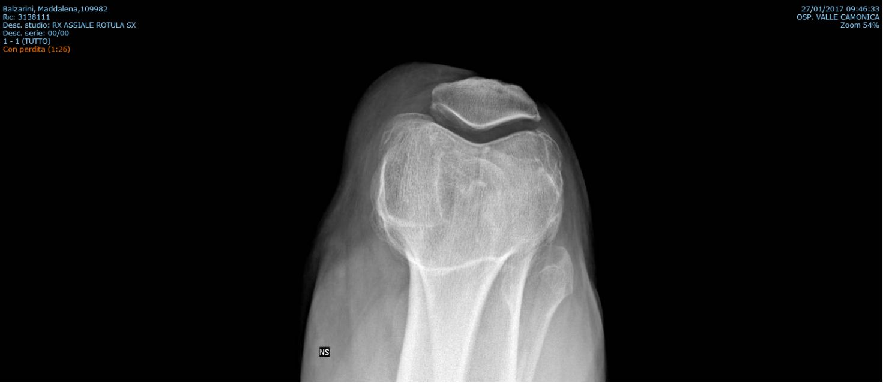
Ortopedia

Slide 69
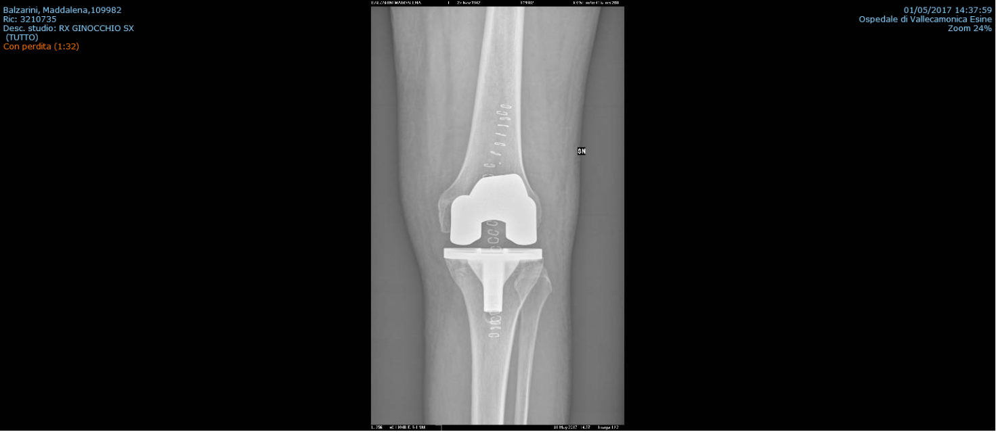
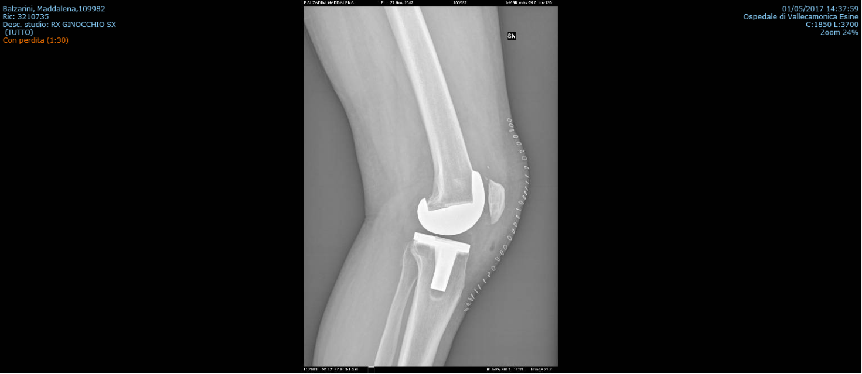
Ortopedia

Slide 70
Ortopedia
TAKE HOME MESSAGE
L’ITER DIAGNOSTICO TERAPEUTICO E’ DI FONDAMENTALE IMPORTANZA PER GIUNGERE AD UNA DIAGNOSI E AD UN TRATTAMENTO CORRETTO.
GLI ESAMI RADIOGRAFICI HANNO INDICAZIONI PRECISE E COMPLEMENTARI ALL’ ANAMNESI E ALL’ ESAME OBIETTIVO PER CONFERMARE UN SOSPETTO DIAGNOSTICO
NELLA PATOLOGIA DEGENERATIVA SEMPRE RICHIEDERE ESAME RX COME ESAME DI 1° LIVELLO POICHE’ SPESSO DA SOLO E’ SUFFICIENTE PER DIAGNOSI
LA RMN COMPLETA LA RADIOGRAFIA TRADIZIONALE NON LA SOSTITUISCE.

Slide 71
Ortopedia
GRAZIE

